Slide 1
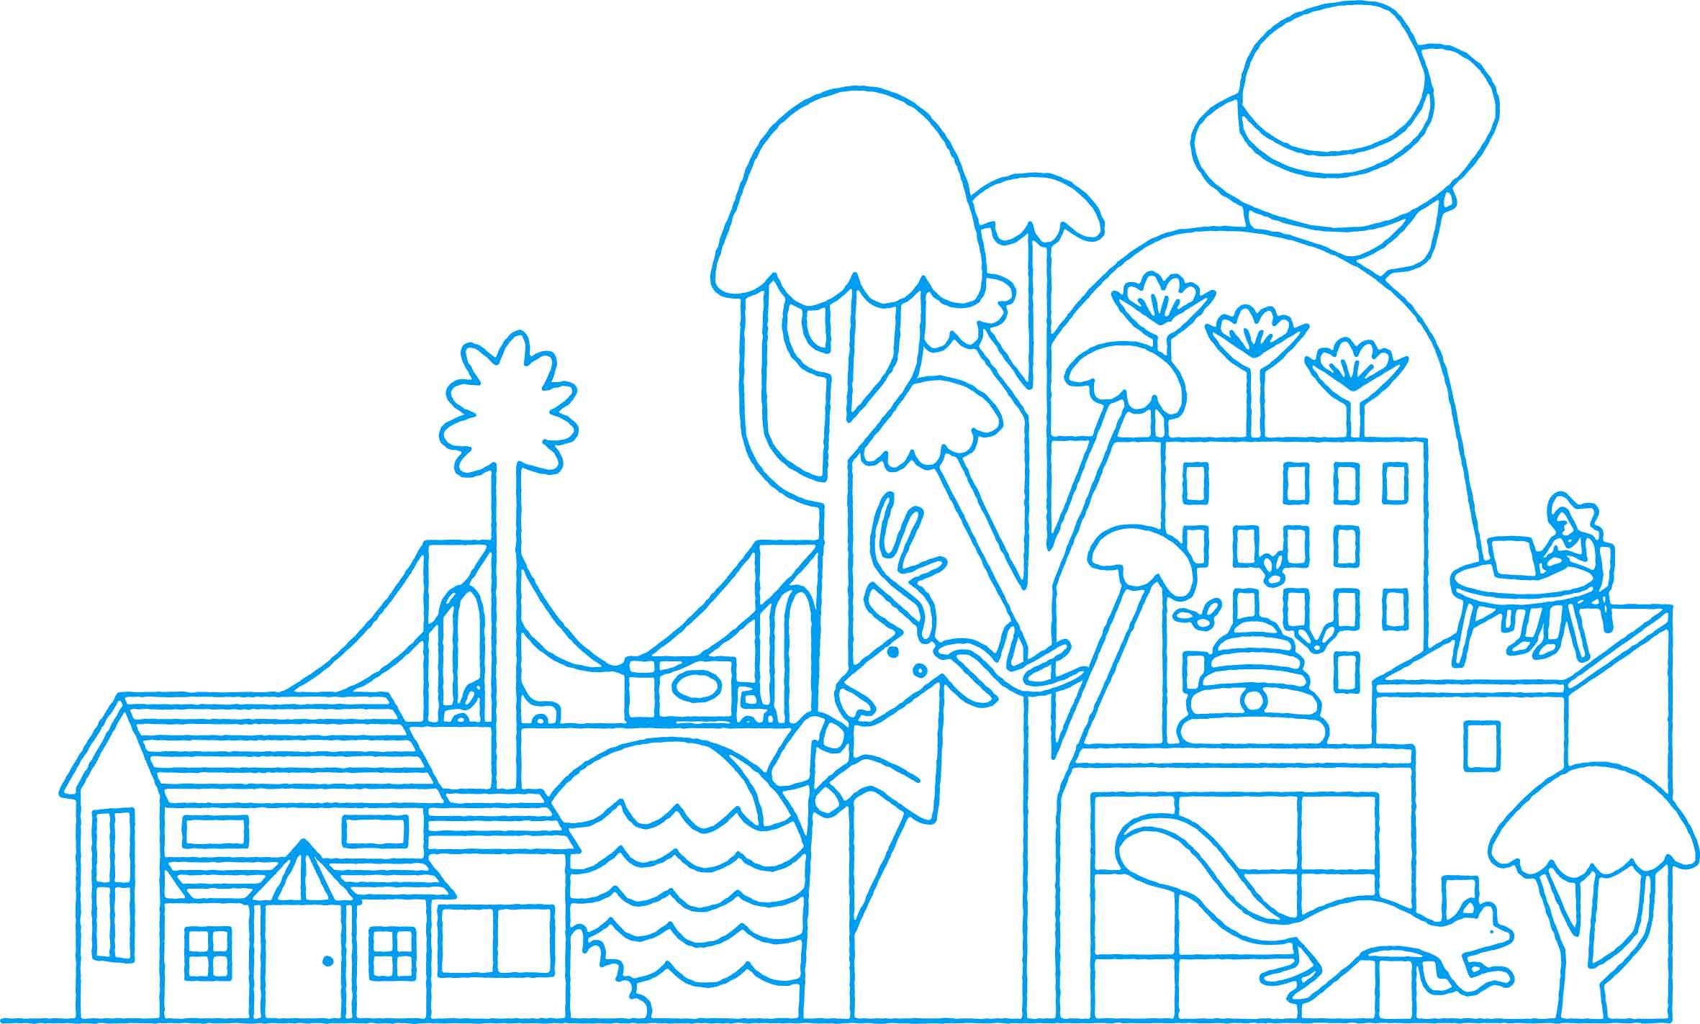
Innovativa lösningar för ökad återanvändning

Slide 2
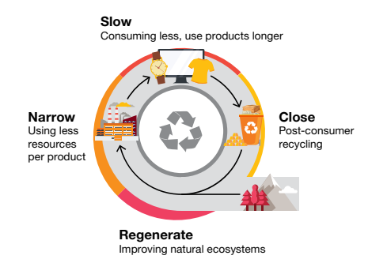
Cirkulär samhällsomställning
I alla projekt kommer Ramboll att erbjuda kunderna alternativ för hur de kan förbättra hållbarheten i sina projekt.
Notes:
The transition from a linear to a circular economy affects basically all aspects of a product: from the materials it is made of to its design principles, its manufacturing processes, its durability and ability to be repaired, refurbished, repurposed, reused, etc
Go beyond recycling and waste managment
Taxonomin:
1.Circular design and production
2. Circular Use
3. Circular Value recovery
4. Circular Support

Slide 3
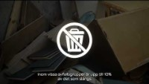
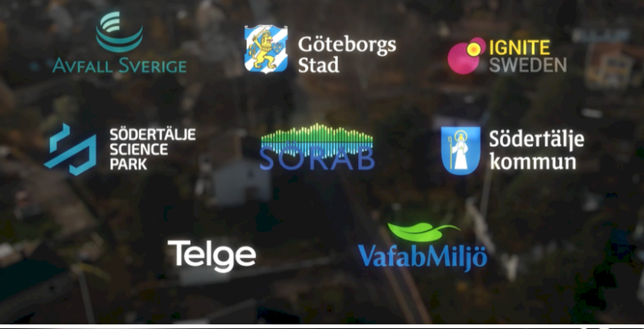
Ökat återbruk genom innovativa och cirkulära resursflöden
Film

Slide 4
Exempel: Södertälje kommun
Potential för ökad återanvändning
1 000 ton möbler
700 ton byggprodukter och brädor
400 ton husgeråd
300 ton lastpallar
200 ton verktyg
200 ton elektronik
100 ton mattor
100 ton böcker, DVD, CD
80 ton cyklar
70 ton leksaker
60 ton kläder
50 ton vitvaror
40 ton hemtextil
40 ton sport- och fritidsutrustning
20 ton skor
20 ton accessoarer
10 ton backar, tråg och dunkar

Slide 5
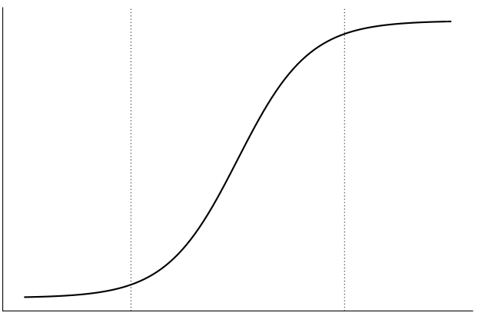
Potentialen för ökad återanvändning
Återanvändning
10
%
1
%
Tid
2000
2020
2030

Slide 6
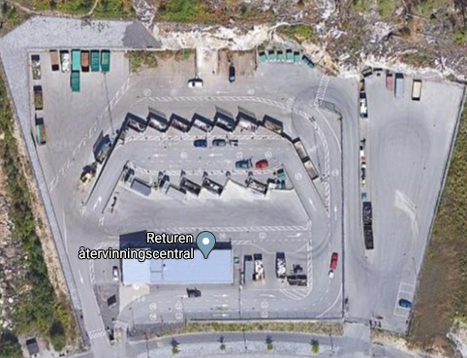
Hantering av grovavfall och återbruk idag
Hur ser framtidens värdekedjor ut?

Slide 7
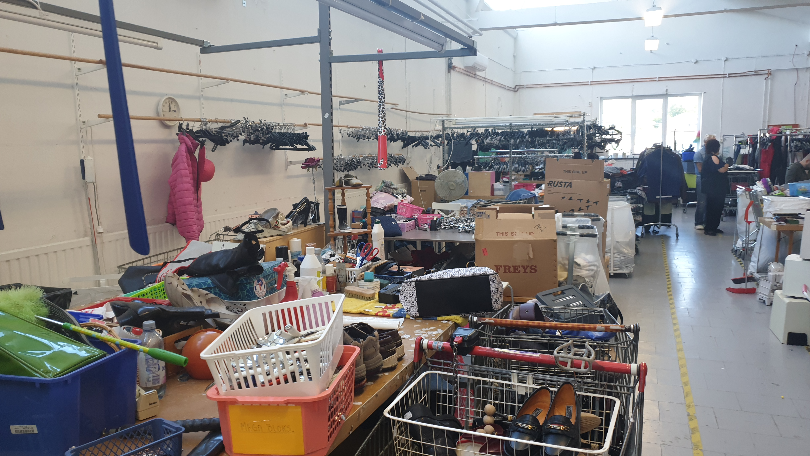
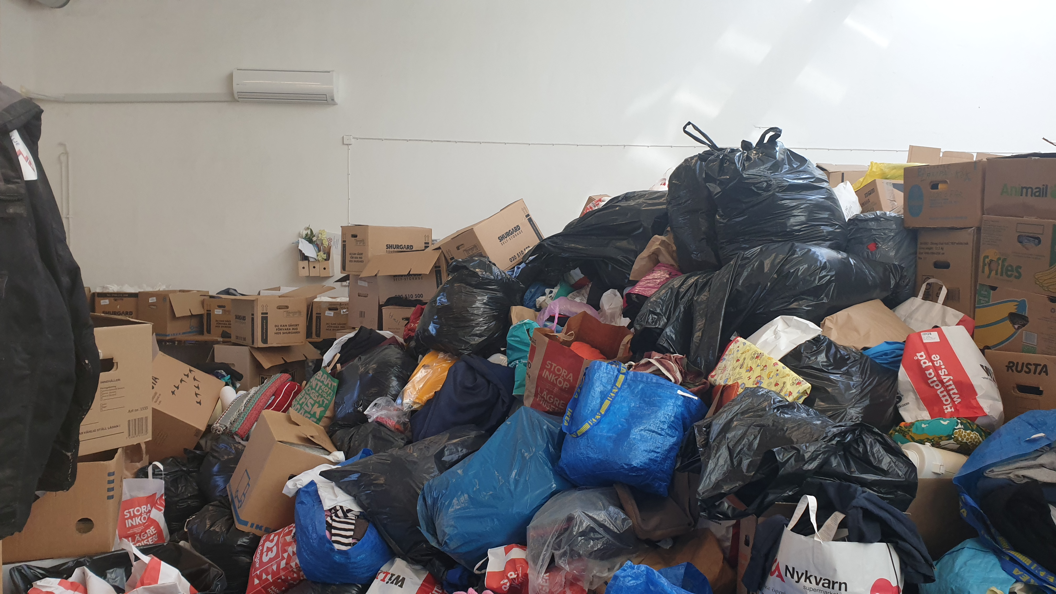
Hur arbetar vi idag?

Slide 8
Återanvändning som sker så nära användarna som möjligt
Användare till användare, privat
Exempelvis att barn ärver varandras kläder inom familjen eller att yngre personer tar över möbler från äldre släktingar
2. Användare till användare, arrangerat
Det kan exempelvis handla om bytesrum i bostadsrättsföreningen eller på jobbet. Det kan också vara bytedagar ordnade av exempelvis idrottsföreningar.
3. Användare till användare, digitalt
Genom olika internettjänster finns det möjlighet att sälja eller byta begagnade saker, exempel är Blocket och Tradera. Delningstjänster som Sellpy och Tiptapp, som förmedlar transport av saker någon vill bli av med kan innebära att begagnade saker förs till en ny användare.
4. Användare till ideell organisation
En vanlig typ av återanvändning är att hushåll lämnar saker till ideella organisationer som Röda Korset, Myrorna, Human Bridge, Stadsmissionen eller Erikshjälpen m. fl.
5. Användare till sociala projekt/arbetsmarknadsprojekt
Weda återbruk i Södertälje
6. Användare till kommersiell andrahandsförsäljning
Saker som har ett större värde kan säljas till aktörer som sysslar med kommersiell andrahandsförsäljning. I viss utsträckning säljer kommersiella andrahandsaktörer även sådant som först sålts av ideella organisationer eller av sociala projekt.
7. Användare till butik eller annat försäljningsställe
Vissa butiker erbjuder hämtning av en vara när de säljer en ny. Det har också blivit vanligare att butiker som en del i sitt miljöarbete har börjat samla in begagnade saker av den typ de säljer, exempelvis kläder.
8. Användare till kommunal återvinningscentral/återbruk
Kommunerna har ett ansvar att samla in hushållens grovavfall. I de flesta fall kombineras detta med att saker som kan återanvändas tas om hand. Ofta förmedlas sakerna till ideella organisationer eller sociala projekt.
01
Användare till användare
02
Användare till återbruksaktör
03
Användare till återvinningscentral

Slide 9
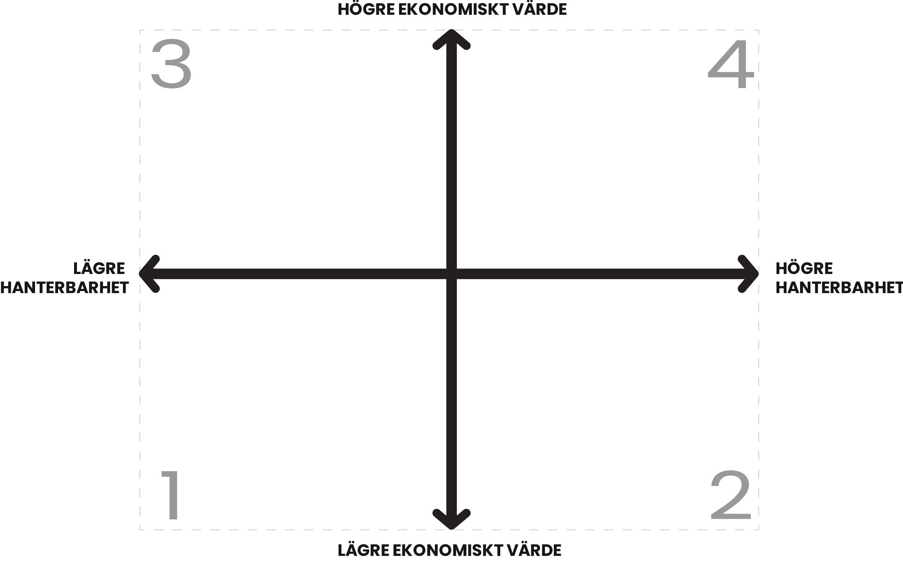
Från materialflöden till produktflöden

Slide 10
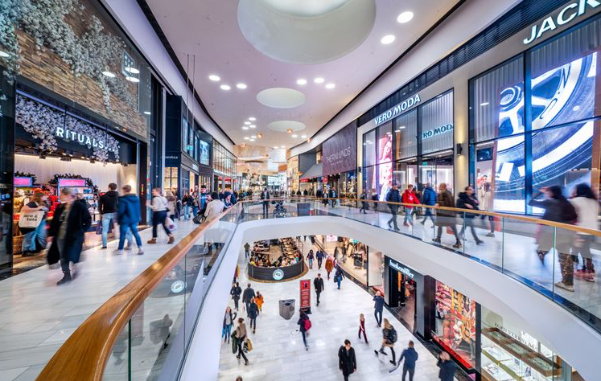
Det nya normala
Utbud och efterfrågan
Hur hittar vi avsättning för allt som går att återanvända?

Slide 11
Pilotprojekt
Resultat från projektet, Ökat återbruk genom innovativa och cirkulära resursflöden
Pilot 1. Smartare digital enkät, Parlametric tillsammans med Mölndals stad
Parlametric ska skapa en enkät, baserad på egenutvecklad teknik, som har som mål att analysera data i syfte att förstå drivkrafter, viljor och hinder när det kommer till att skänka för återbruk.
Pilot 2. Ljus av vårt skräp, Brighteco tillsammans med Mölndals stad
Brighteco ska samla in trasiga plattskärmar att användas för tillverkning av belysningsarmaturer. Utifrån bedömning av befintligt bestånd av armaturer i en lokal på 500–1 500 kvadratmeter designar och levererar Brighteco ljus som tjänst.

Slide 12
Systeminnovation
Teknik, produkter och processer
Infrastruktur och produktionssystem
Policy och regelverk
Kultur, värderingar och beteenden
Affärsmodeller
Notes:
vi fokuserar på hela det system som upprätthåller utmaningen i termer av teknik, regelverk, normer, affärsmodeller och produktionssystem. Vi måste utforska både själva samhällsutmaningen och de lösningar som utvecklas för att åtgärda utmaningen utifrån fem centrala systemdimensioner
EN innovationsagenda behöver tas fram för att skapa cirkulära resursflöden av hushållens grovavfall.

Slide 13
Sammanfattning
Från materialflöden till produktflöden
Det nya normala – integrera andrahandsmarknaden med den vanliga handeln
Helhetsperspektiv krävs för att skapa systemförändringar – systeminnovation
Det kommer behövas flera styrmedel - innovationsagenda

Slide 14
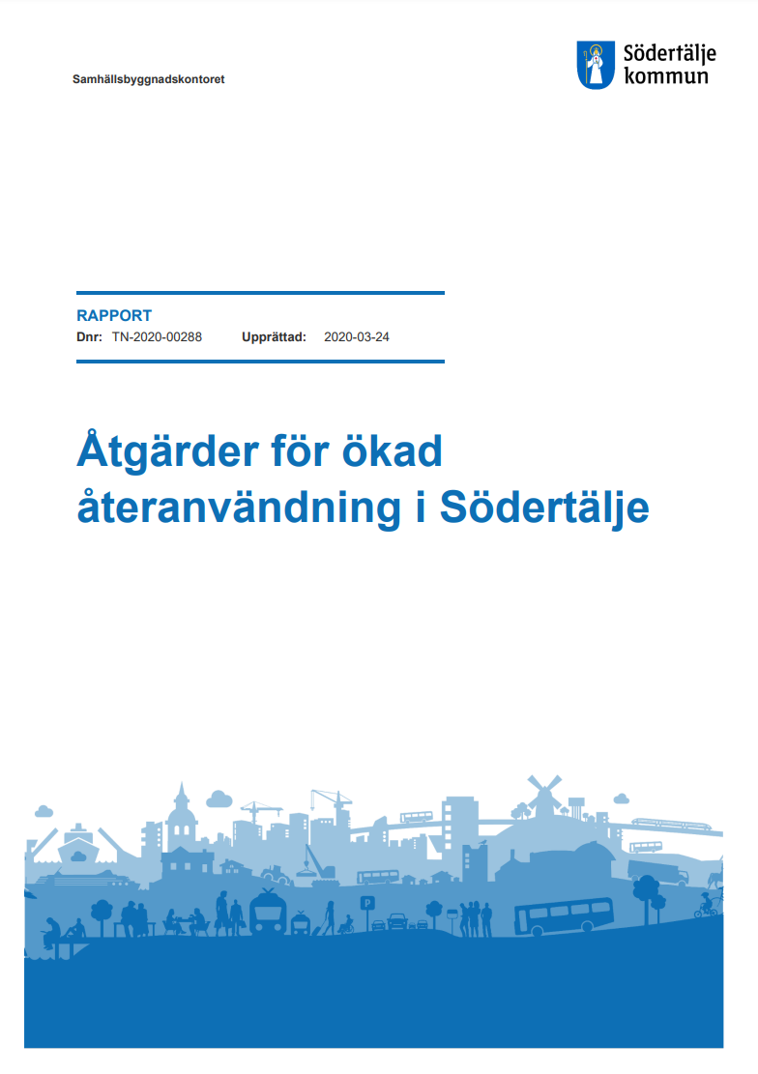
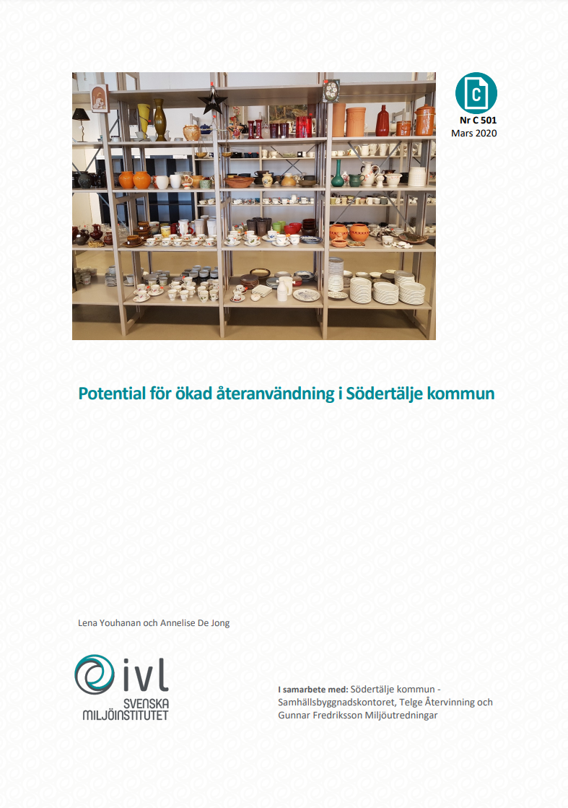
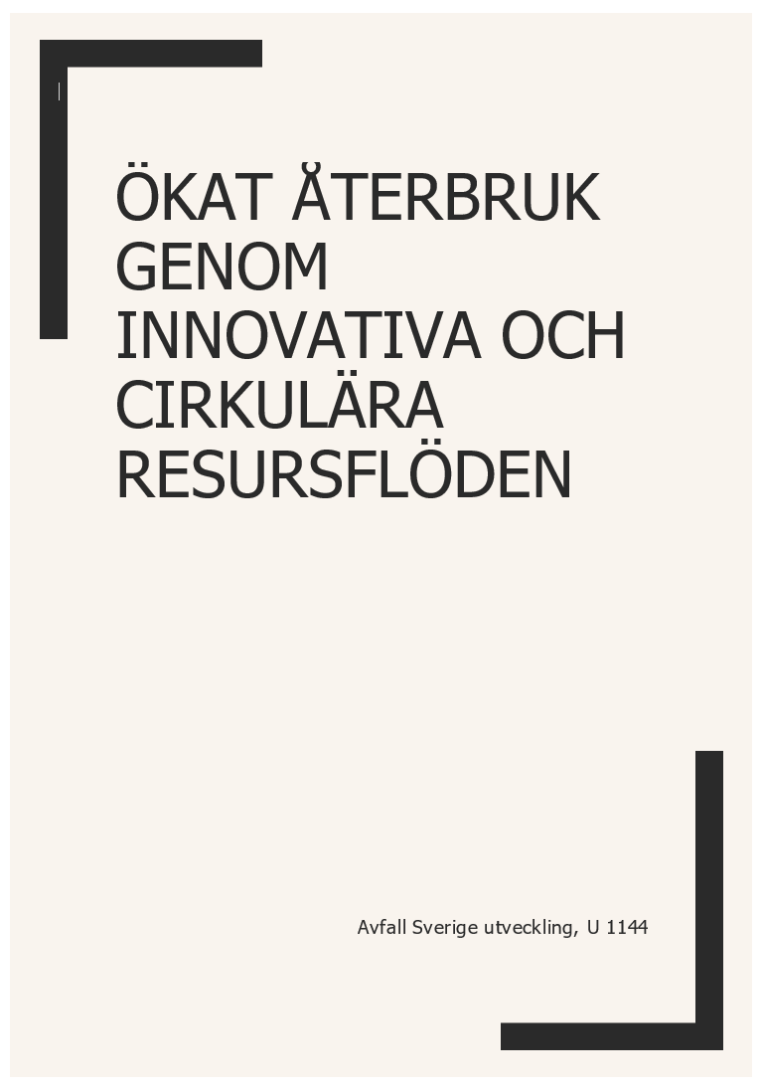
Projektrapporter

Slide 15
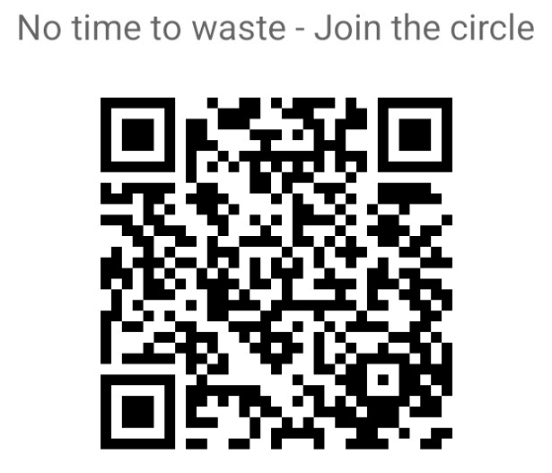
Kontaktuppgifter
Tack!
Tomas Thernström
Lead Consultant Circular Economy
1321760 - Circular Economy & Climate Strategies
D +46106155179
M +46721698628
tomas.thernstrom@ramboll.se
_________________________________
Ramboll
Krukmakargatan 21
Box 17009
10462 Stockholm
https://se.ramboll.com

